Slide 1

Муниципальное дошкольное общеобразовательное учреждение детский сад общеразвивающего вида с приоритетным направлением по физическому развитию детей № 26
Давайте познакомимся

Slide 2
Юридический адрес: 681000, Хабаровский край, г. Комсомольск-на-Амуре, ул. Ленина, 83/2
Телефон: 8 (4217) 52-70-02
Режим работы: пятидневная рабочая неделя , с 7.00 до 19.00, выходные дни (суббота, воскресенье)
В дошкольном учреждение функционирует 12 групп общеразвивающей направленности от 1,5 до 8 лет.
Сайт нашего детского сада: http://mdou26kms.ucoz.ru/
Наши социальные сети: Одноклассники - https://ok.ru/group/70000001831175/topic/156649737849607
VK - https://vk.com/public216895644?w=wall-216895644_472
Телеграмм - https://t.me/mdou_26kms загляните к нам у нас весело и интересно!

Slide 3

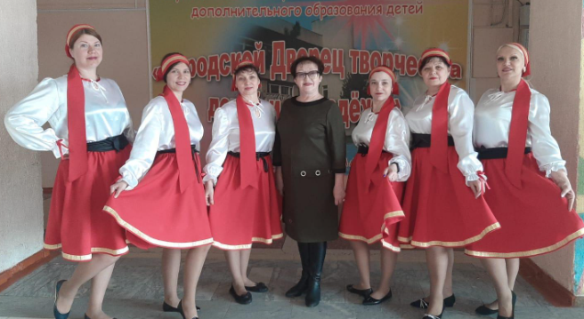
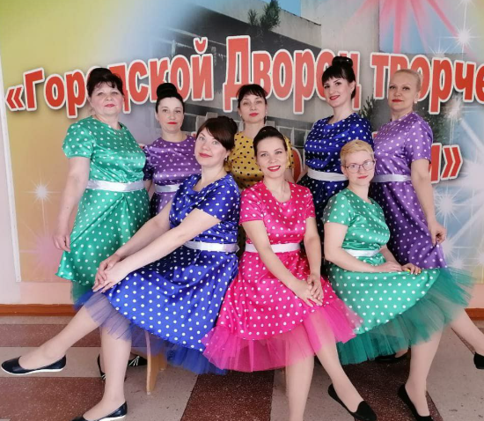
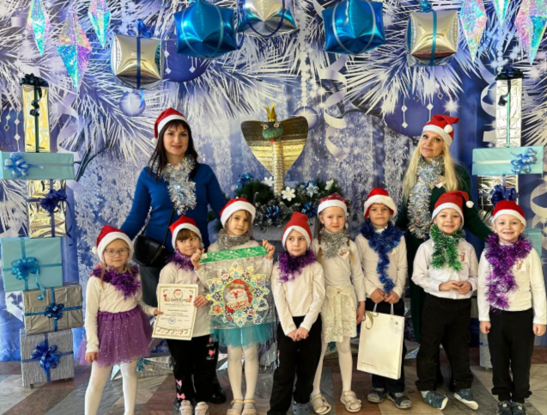
Педагогический коллектив МДОУ № 26 это творческий и профессиональный союз единомышленников.
Наш руководитель - Колина Оксана Владимировна
В нашем коллективе 24 педагога
Инструктор по физической культуре
Два музыкальных руководителя
Кадровый состав достаточно стабилен, достиг высокого уровня ответственности за результаты своего труда.
Каждые пять лет педагоги проходят аттестацию и повышают свою квалификационную категорию. Педагоги принимают активное участие в творческих конкурсах, как на муниципальном уровне, так и внутри ДОУ.

Slide 4
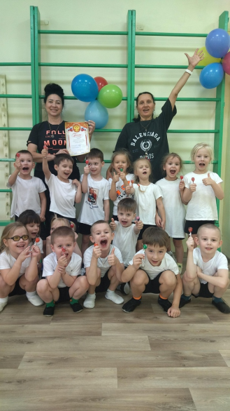
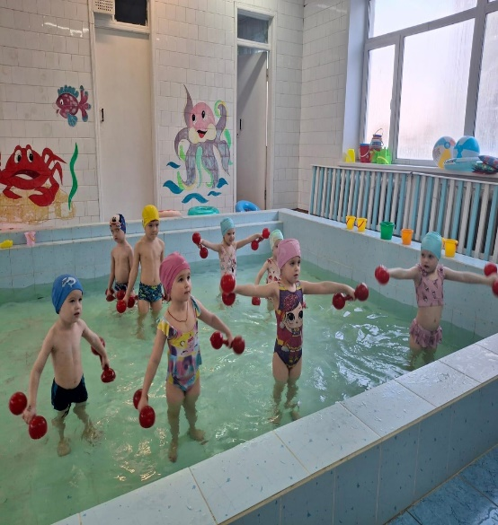
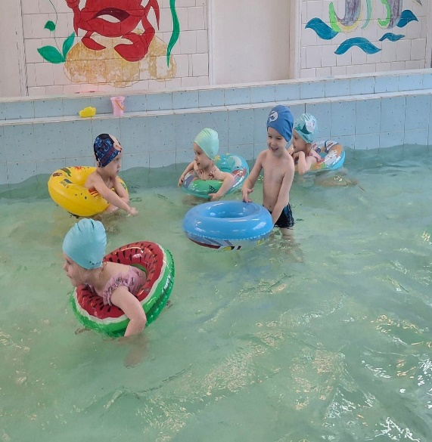
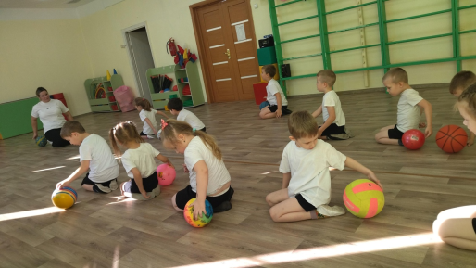
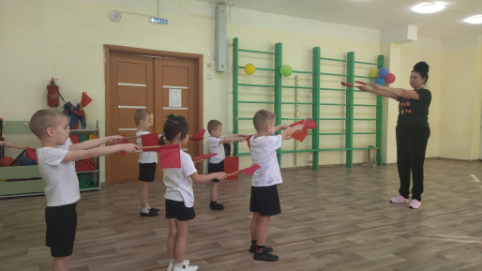
Созданны условия для двигательной активности детей(наличие плавательного бассейна, спортивного зала, музыкального зала)
Система закаливания
Система двигательной активности
ДОП физкультурно-спортивной направленности
Физкультурно-оздоровительная работа - приоритетное направление направление

Slide 5
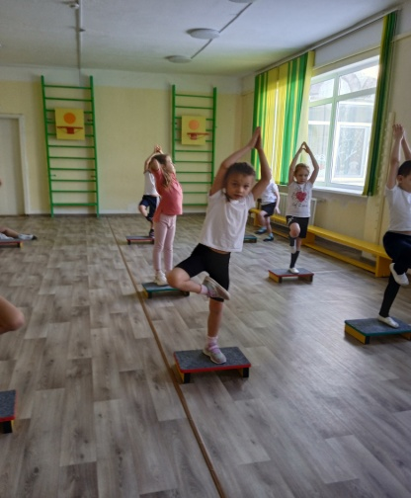
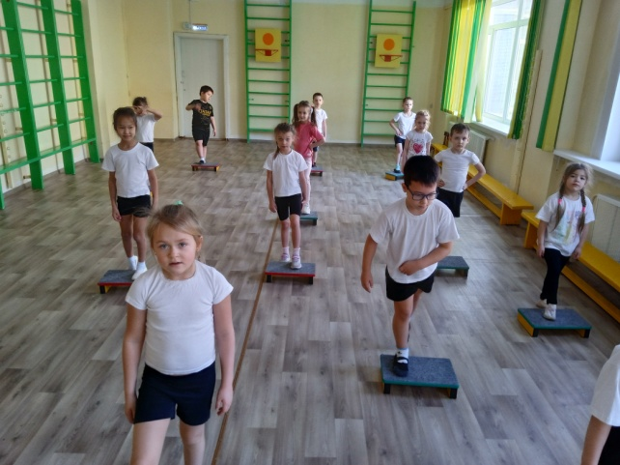
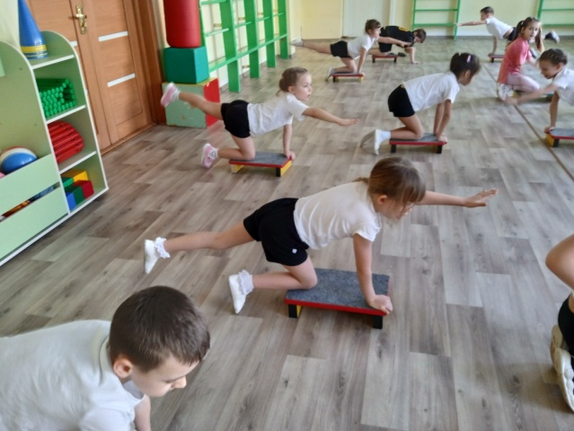
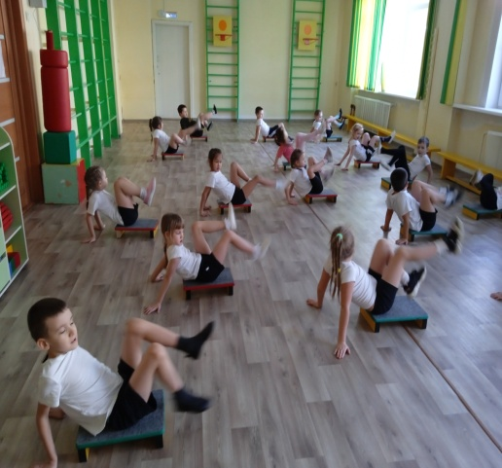
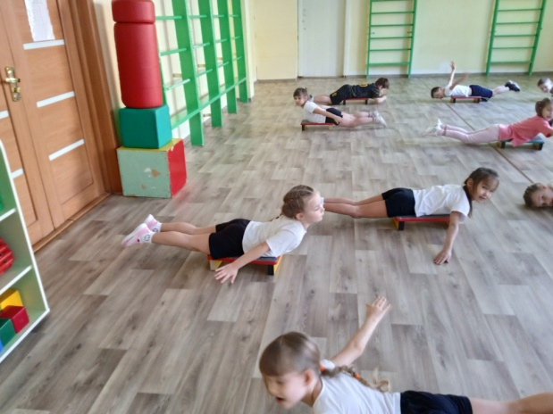
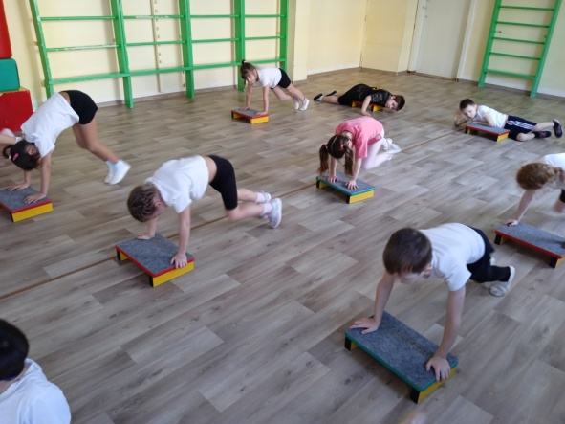
\

Slide 6
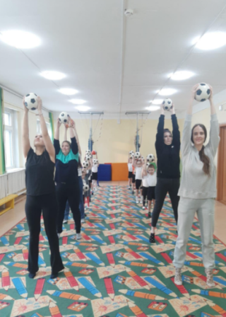
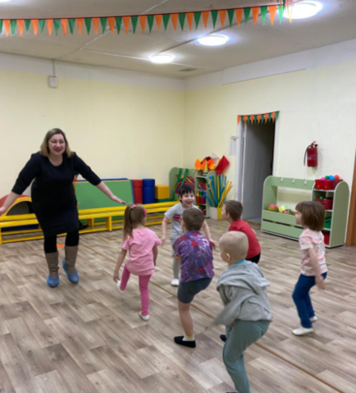
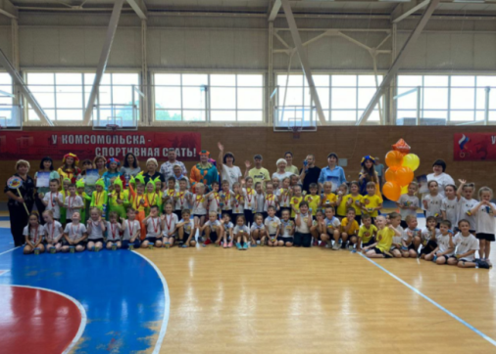
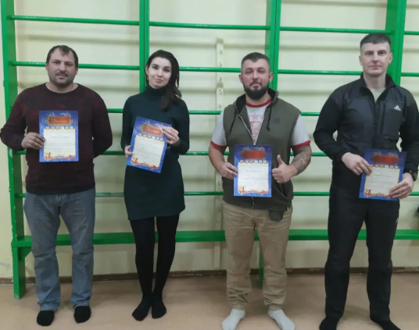
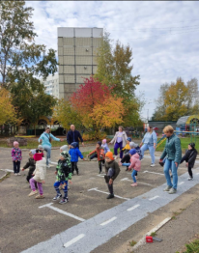
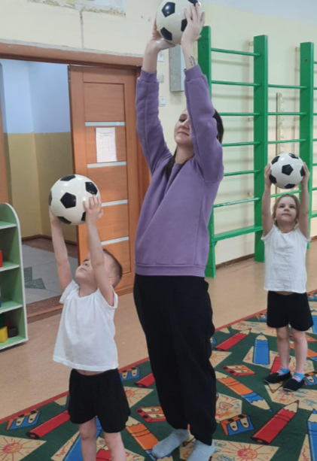
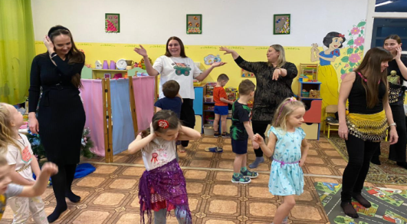
Мы уделяем большое внимание физкультурно-оздоровительной работе в активном взаимодействии с родителями дошкольников:
Совместные утренние зарядки, спортивные развлечения, нетрадиционные родительские собрания.
Вместе нам весело)!
Давайте познакомимся

Slide 7
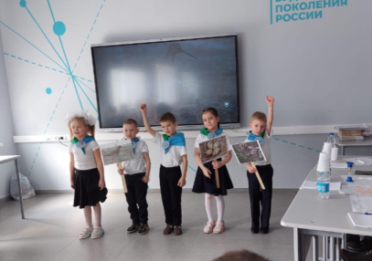
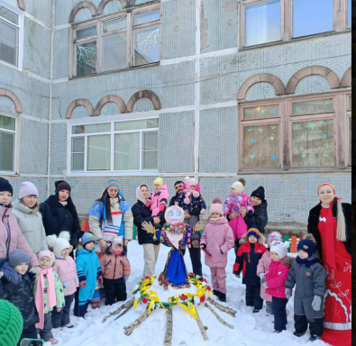
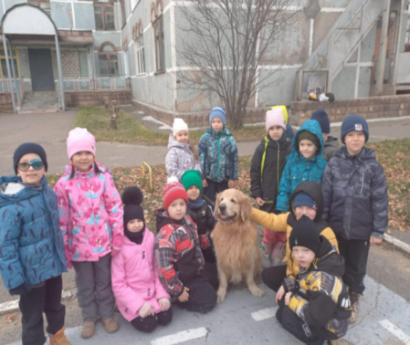
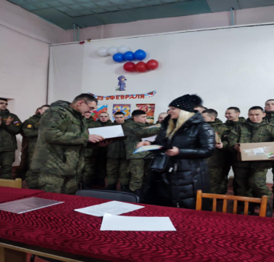

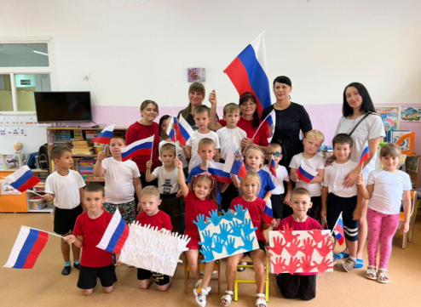
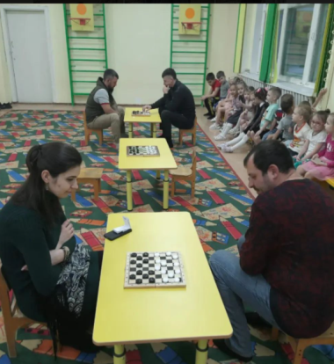
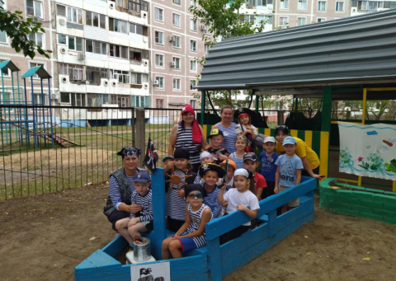
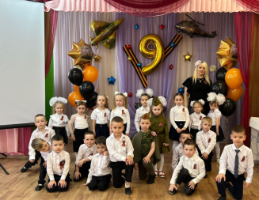
Конкурс чтецов
Шашечные турниры
Акции «Посылка солдату»
Акция «Блокадный хлеб»
Акция «Помоги ушастому другу»
Осенние,весенние,зимние праздники
Квест-игры,экскурсии
Проектная деятельность
Спортивные развлечения с привлечением родителей
Тематические выставки
Фестиваль военной песни
Масленница
Конкурс-смотры и многое другое
Мы без дела не сидим , постоянно мы творим!

Slide 8
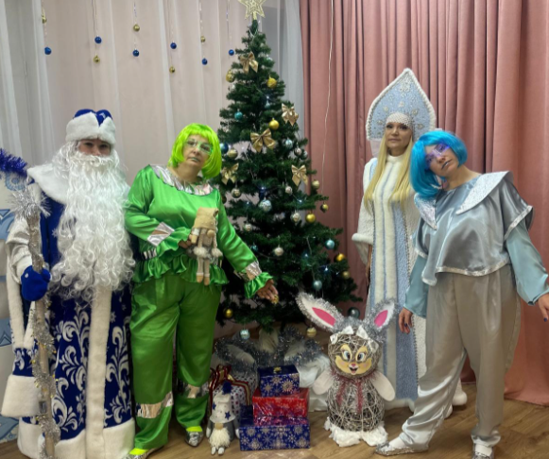
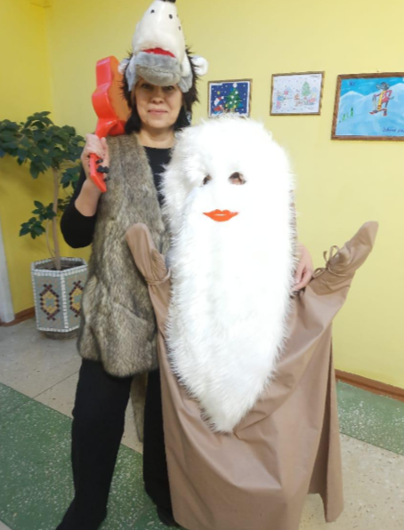
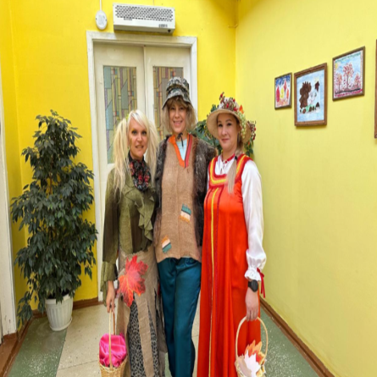
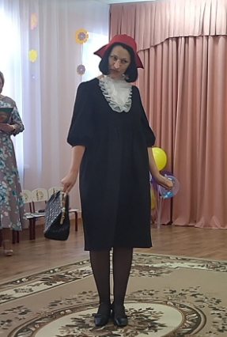
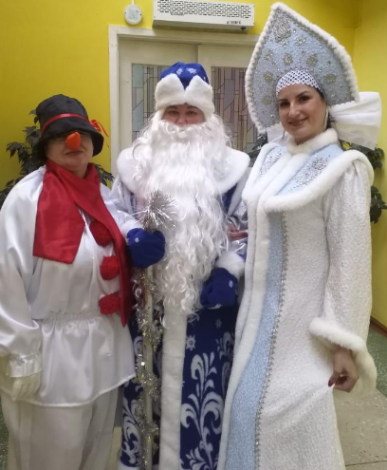
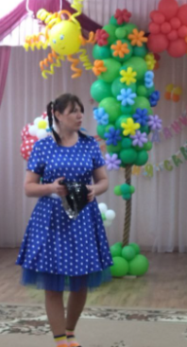
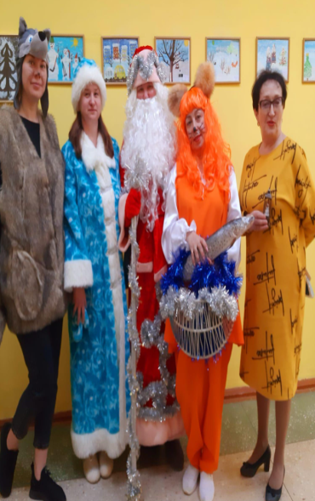
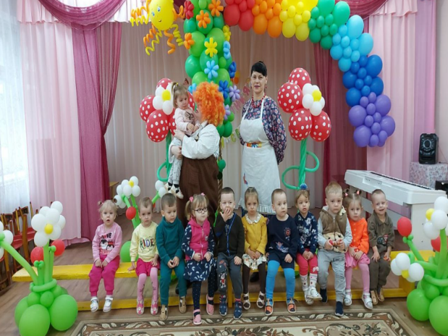
Если вы войдете в наш детский сад, то сразу поймете, что оказались в сказочной стране детства.
ВОСПИТАТЕЛЬ - ЭТО ВОЛШЕБНИК!

Slide 9
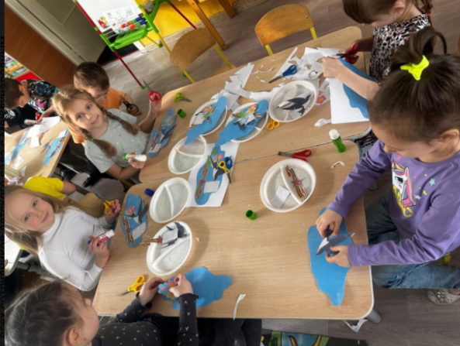
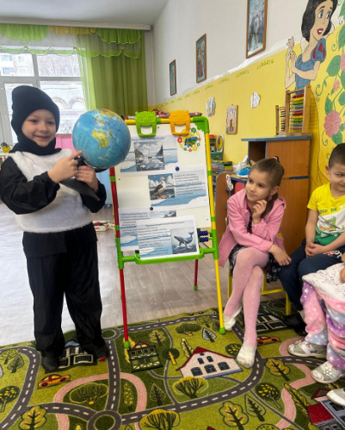
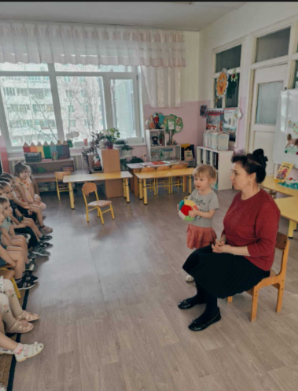
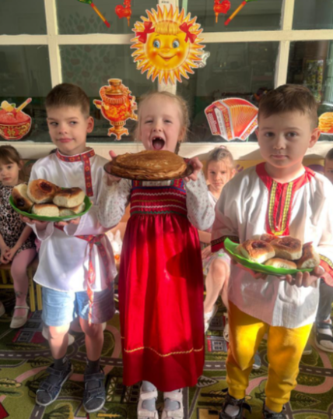
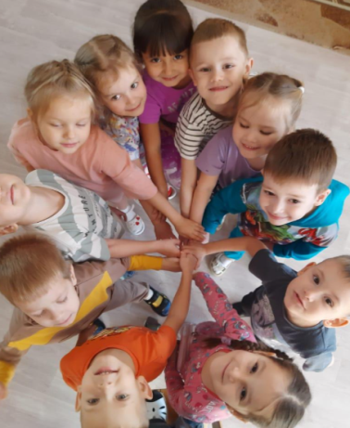
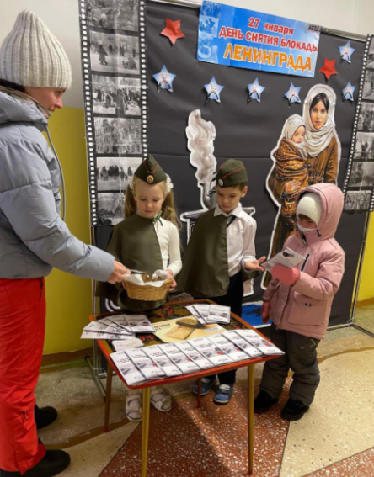
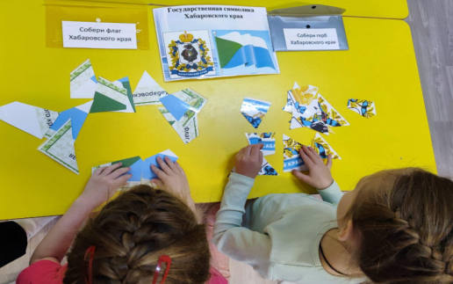
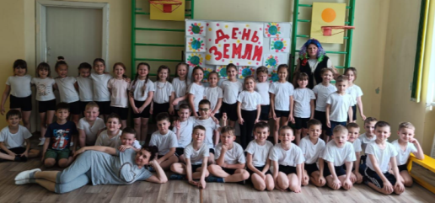
Именно вы будите помогать детям открывать этот прекрасный мир!
ВОСПИТАТЕЛЬ - ЭТО ВОЛШЕБНИК!

Slide 10
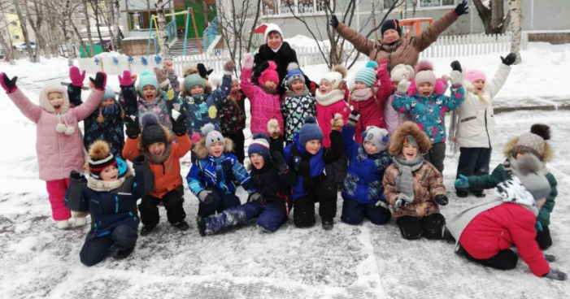
Каким должен быть воспитатель?!
Внимательным
Чутким
Активным
Любящим детей
Ответственным
Общительным
Доброжелательным
Творческим
Культурным
Жизнерадостным
Мы никогда не сидим на месте, много знать и уметь желаем,
мы творим и работаем вместе и вершины свои покоряем! Приходи к нам, мы ждем именно тебя!!!

Slide 11

С нас наставник, с вас желание работать и стать волшебником для детей!
Мы поможем адаптироваться в коллективе, окажем своевременную помощь в профессиональном развитии!

Slide 12
Притча
«Жил мудрец, который знал все. Один человек захотел доказать, что мудрец знает не все. Зажав в ладонях бабочку, он спросил: «Скажи, мудрец, какая бабочка у меня в руках: мертвая или живая?» А сам думает: «Скажет живая – я ее умертвляю, скажет мертвая – выпущу». Мудрец, подумав, ответил: «Все в твоих руках». Эту притчу я взяла не случайно.
В наших руках возможность попасть сплоченный коллектив, в котором будет комфортно трудиться.

